Slide 1
আসসালামু আলাইকুম ওয়ারাহমাতুল্লাহি ওয়াবারাকাতুহু
স্বা
গ
ত
ম

Slide 2
পরিচিতি
মোহাম্মদ মনজুরুল আলম
সহকারি শিক্ষক
চরখাগরিয়া খাদিম আলি চৌধুরী উচ্চ বিদ্যালয়
ই-মেইলঃmdmonjurulalamatr@gmail.com
ইসলাম ও নৈতিক শিক্ষা
নবম শ্রেণি
তৃতীয় অধ্যায়ঃ ইবাদত

Slide 3
ভিডিওটি দেখ

Slide 4
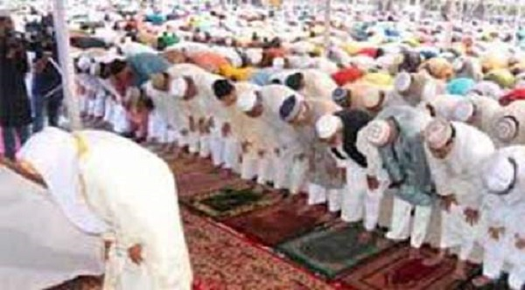
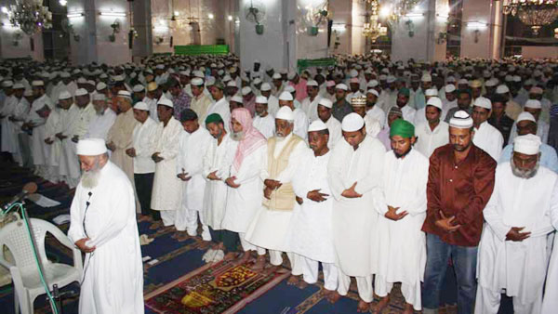
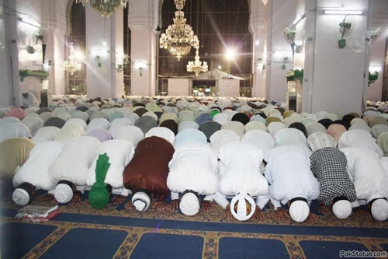
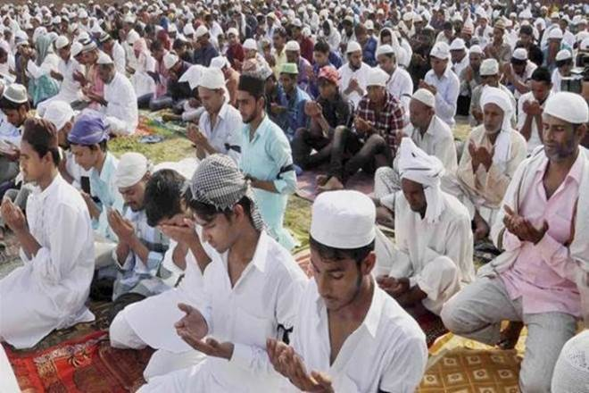
পাঠের বিষয়
“সালাত”
Notes:
ভিডিও ও ছবি দেখিয়ে শিক্ষার্থীদেরকে প্রশ্ন করে পাঠের বিষয় শো করতে হবে।

Slide 5
শিখনফল
এ পাঠ শেষে শিক্ষার্থীরা………
সালাতের পরিচয় উল্লেখ করতে পারবে।
সালাতের গুরুত্ব বর্ণনা করতে পারবে।

Slide 6
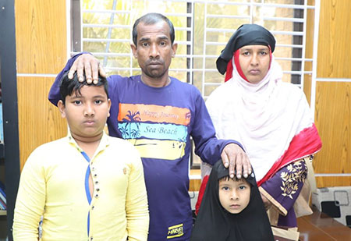
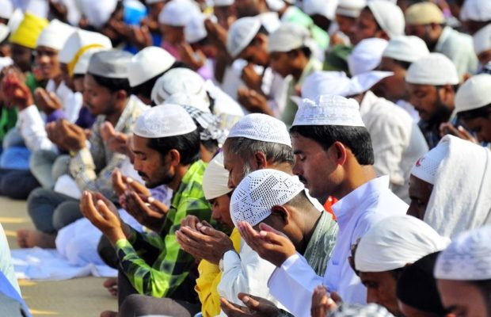
সালাতের পরিচয়
দোয়া
ক্ষমা প্রার্থনা করা
Notes:
সালাত কোন ভাষার শব্দ? সালাতের অর্থ কী? সালাতকে সালাত বলা হয় কেন? ইত্যাদি নিয়ে আলোচনা করতে হবে।

Slide 7
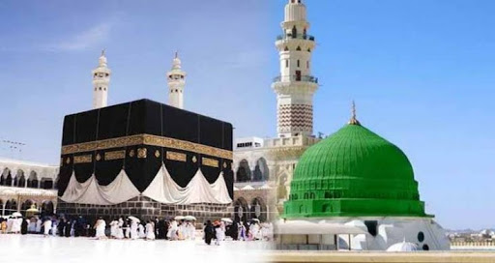
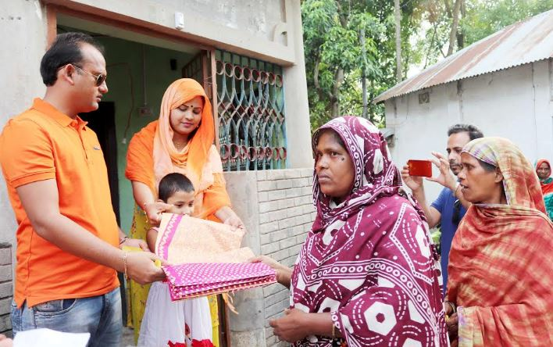
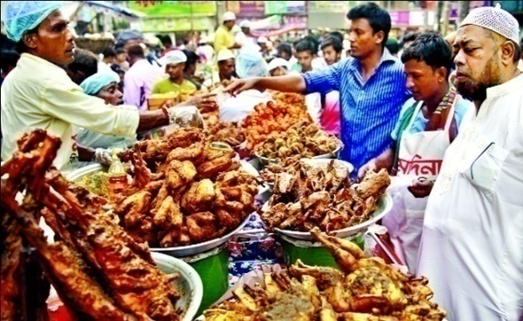
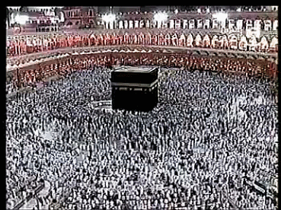
ইসলামের রুকন
শাহাদাতাইন
সালাত প্রতিষ্ঠা করা
যাকাত দেওয়া
মহানবি হযরত মুহাম্মদ (দ) বলেছেন-
রমযানের রোযা রাখা
হজ করা
Notes:
শিক্ষার্থীদেরকে মুখে বলে দিতে হবে, এ সাক্ষ্য দেওয়া যে, আল্লাহ ছাড়া কোন ইলাহ নেই এবং হযরত মুহাম্মদ (দ) আল্লাহর রাসুল। হাদিস শরীফের অনুবাদ মুখে বলে দিতে হবে।

Slide 8
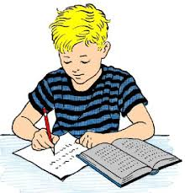
একক কাজ
১। সালাত শব্দের অর্থ কী?
২। ইসলামের রুকন কয়টি?
৩। এক দিনে কত বার সালাত ফরজ?
৪। সালাতের ওয়াক্তগুলো কী কী?
Notes:
শিক্ষার্থীদেরকে একেক জন করে কয়েকজনকে প্রশ্ন করতে হবে।

Slide 9
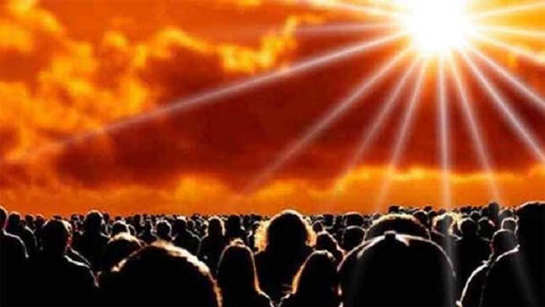
কিয়ামত দিবস
সালাত
রাসুলুল্লাহ (দ.) বলেছেন-
কিয়ামতের দিন বান্দার কাছ থেকে সর্বপ্রথম নামাযের হিসাব নেওয়া হবে।

Slide 10
ফজর
এশা
ফরজ সালাত
যোহর
মাগরিব
আসর
Notes:
প্রশ্নোত্তরের মাধ্যমে এই স্লাইড শেষ করার চেষ্টা করবেন।

Slide 11
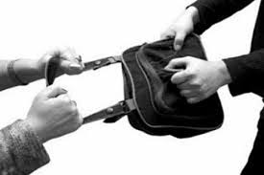
“নিশ্চয় সালাত মানুষকে অশ্লীল ও খারাপ কাজ থেকে বিরত রাখে” (সূরা আল-আনকাবুত, আয়াত-৪৫)

Slide 12
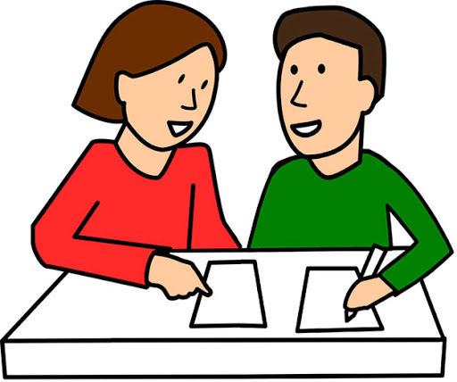
জোড়ায় কাজ
সালাতকে “সালাত” বলা হয় কেন?

Slide 13
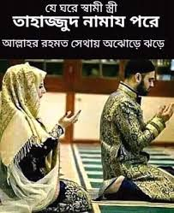
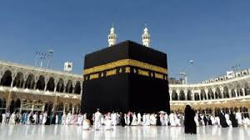
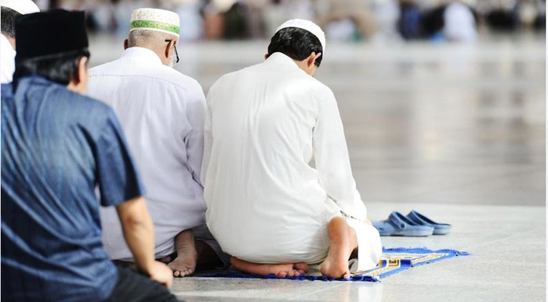
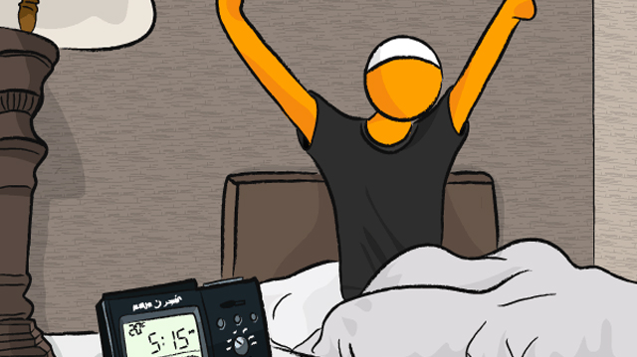
সালাতের ধর্মীয় গুরুত্ব
বান্দা তার প্রভুর সান্নিধ্য লাভ করতে পারে
ইমান মজবুত হয়
খুব সকালে ঘুম থেকে উঠতে অভ্যস্ত করে

Slide 14
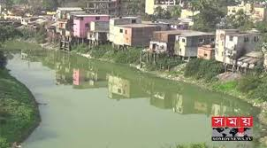
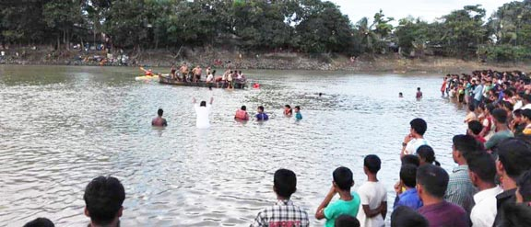
বাড়ির পাশে নদী
নদীতে গোসল
Notes:
এই দুইটি ছবি দেখিয়ে শিক্ষার্থীদেরকে পাঠ্য বইয়ের হাদিস খানা মুখে বলতে হবে।

Slide 15
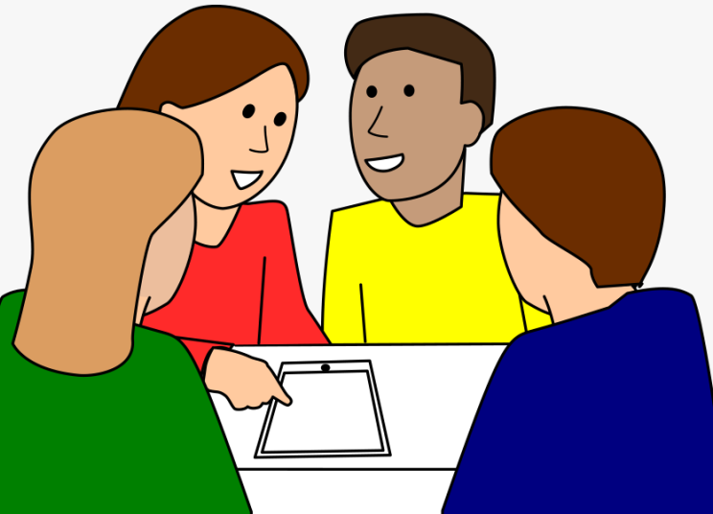
দলীয় কাজ
“সালাতের ধর্মীয় গুরুত্ব ব্যাখ্যা কর।”

Slide 16
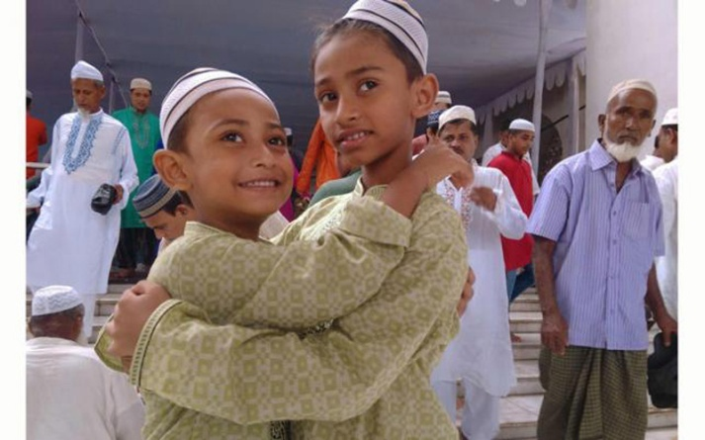
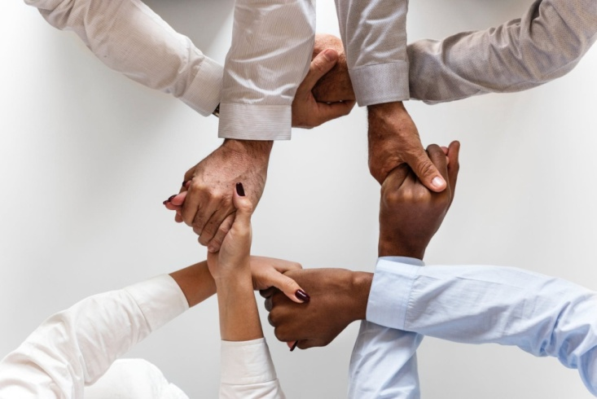
সালাতের সামাজিক গুরুত্ব
এক স্থানে মিলিত হয়
একে অপরের খোঁজ নেওয়া
সামাজিক বন্ধন সুদৃঢ় হয়
উঁচু-নিচু ভেদাভেদ না থাকা

Slide 17
বাড়ির কাজ
“সালাত আমাদেরকে সময়ের গুরুত্ব ও শৃঙ্খলাবোধ শিক্ষা দেয়” উক্তিটি বিশ্লেষণ কর।

Slide 18
ধ
ন্য
বা
দ

